Slide 1
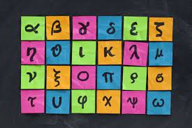
PFTIM – San Luigi
I.L. Greco
Corso di introduzione alla lingua greca
a.a.2023-2024
Prof. Dario Garribba

Slide 2
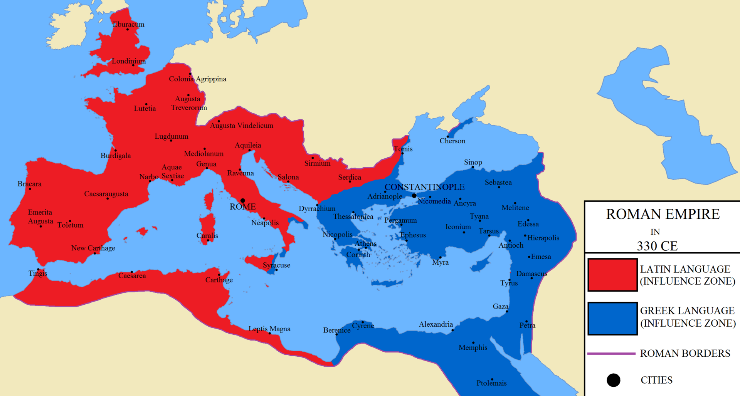
La diffusione del Greco in età imperiale

Slide 3
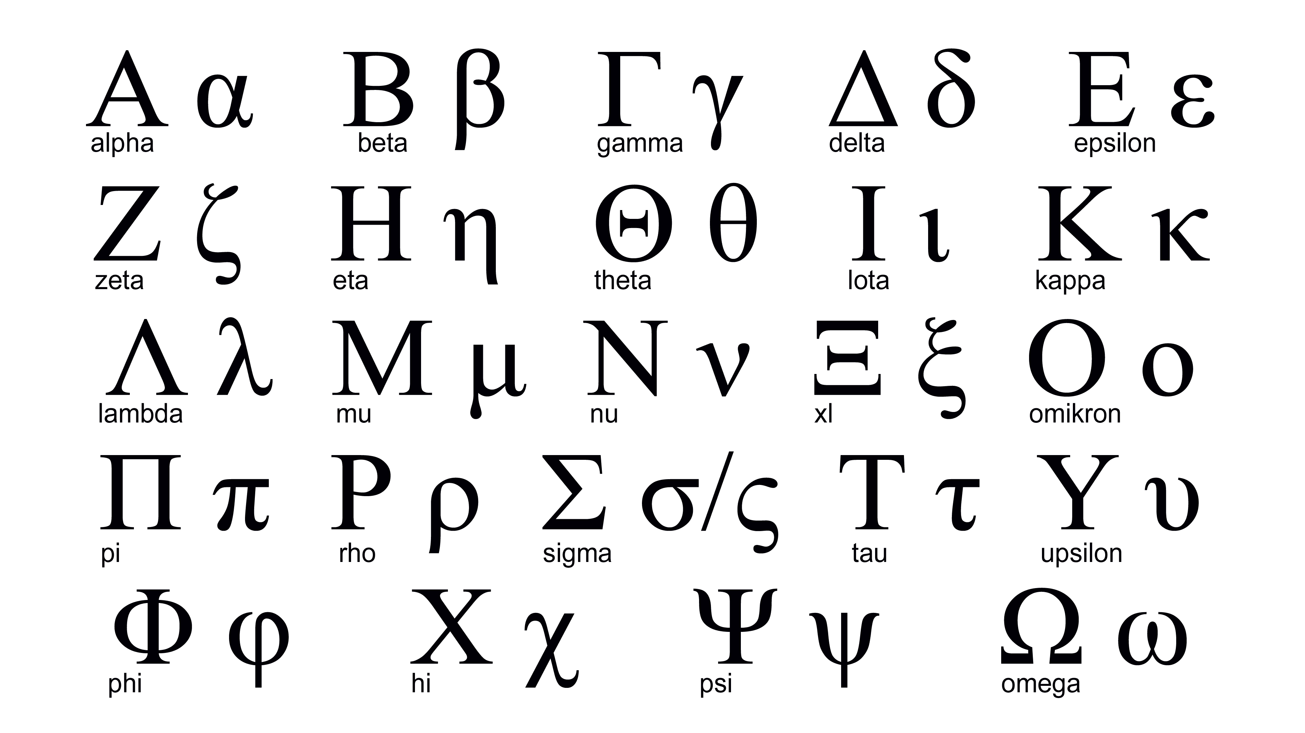
Alfabeto Greco

Slide 4
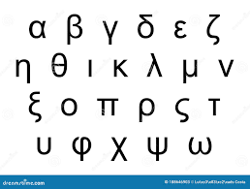
Alfabeto Greco: le minuscole

Slide 5
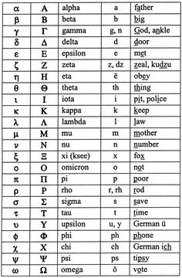
Alfabeto Greco

Slide 6
Esercitiamoci…
καὶ οἱ γραμματεῖς οἱ ἀπὸ Ἰεροσολύμων καταβάντες ἔλεγον ὅτι Βεεζεβοὺλ ἔχει, καὶ ὅτι ἐν τῷ ἄρχοντι τῶν δαιμονίων ἐκβάλλει τὰ δαιμόνια.

Slide 7
Esercitiamoci…
Καὶ συνάγονται οἱ ἀπόστολοι πρὸς τὸν Ἰησοῦν, καὶ ἀπήγγειλαν αὐτῷ πάντα ὅσα ἐποίησαν καὶ ὅσα ἐδίδαξαν. καὶ λέγει αὐτοῖς Δεῦτε ὑμεῖς αὐτοὶ κατ᾽ ἰδίαν εἰς ἔρημον τόπον καὶ ἀναπαύσασθε ὀλίγον. ἦσαν γὰρ οἱ ἐρχόμενοι καὶ οἱ ὑπάγοντες πολλοί, καὶ οὐδὲ φαγεῖν εὐκαίρουν. καὶ ἀπῆλθον ἐν τῷ πλοίῳ εἰς ἔρημον τόπον κατ᾽ ἰδίαν. καὶ εἶδον αὐτοὺς ὑπάγοντας καὶ ἐπέγνωσαν πολλοί, καὶ πεζῇ ἀπὸ πασῶν τῶν πόλεων συνέδραμον ἐκεῖ καὶ προῆλθον αὐτούς.

